Slide 1
MUVO
Keith Haring

Slide 2

Hallo iedereen!
Vandaag treden we in de voetsporen van een kunstenaar, genaamd Keith Haring. Misschien kennen jullie hem wel. Hieronder vinden jullie alvast enkele werken van hem.

Slide 3
Dit is Keith Haring, een Amerikaanse kunstenaar, die leefde van 1958 – 1990. Hij is vooral bekend van zijn cartoonachtige schilderingen, die ook wel Popart worden genoemd.
Best Buddies

Slide 4
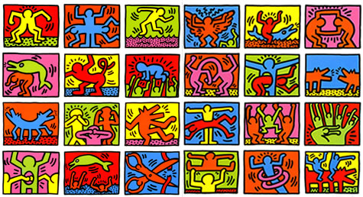
Bekijk hiernaast de werken van Keith Haring en beantwoordt de volgende vragen voor jezelf:
1. Wat zie je allemaal (kleuren, vormen, lijnen …)?
2. Wat spreekt je aan in het werk? Waarom?
3. Welk gevoel geeft het werk je? Waarom?

Slide 5
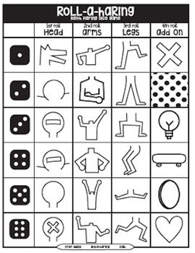
Nu is het aan jou
hoofd
armen
benen
symbool
Neem een dobbelsteen. Gooi 4 keer met de dobbelsteen.
→ Het aantal ogen van de eerste worp duidt aan welk hoofd je moet tekenen. Bv. Ik gooi 1, dan teken ik het hondenhoofd.
→ Het aantal ogen van de tweede worp duidt aan welk lichaam en armen je moet tekenen. Bv. Ik gooi 4, dan teken ik het lichaam met de handen in de zij.
Het aantal ogen van de derde worp duidt
aan welke benen je moet tekenen. Bv. Ik gooi 5, dan teken ik de benen die in de lucht zijn.
Het aantal ogen van de vierde en laatste
worp duidt aan welk symbool je bij het mannetje moet tekenen. Bv. Ik gooi 3, dan teken ik een lamp bij mijn mannetje.

Slide 6

tekenen
Neem een wit papier en teken hierop met potlood je mannetjes. Ga met een dun zwart stiftje over de lijnen.

Slide 7

Inkleuren
Neem verschillende kleurpotloden en kleur de mannetjes in. Zorg ook voor een achtergrond in één of twee kleuren.

Slide 8

Titel van het kunstwerk
Geef je werk een naam/titel. Je mag er zelf één kiezen.

Slide 9

Gelijkenis en verschil
Keith Haring liet ook toeval spelen om zijn werken te maken. Net zoals jij hebt gedaan (=gelijkenis). Maar in tegenstelling tot jou, gaf Keith Haring zijn werken bijna nooit een naam (=verschil).

Slide 10

Gelijkenissen en/of verschillen
Welke gelijkenissen en/of verschillen zie jij tussen de werken van Keith Haring en die van jou?

